Slide 1
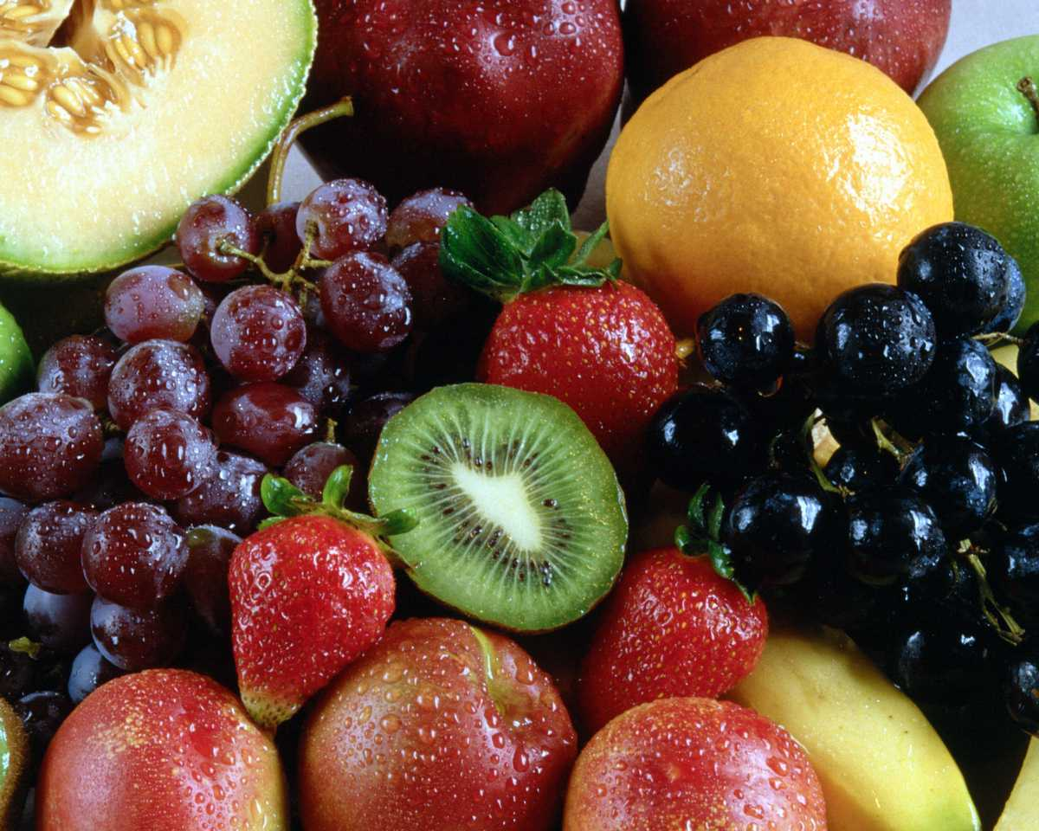

ENGLISH 3 UNIT 11

Slide 2
Kiểm tra bài cũ:
Sắp xếp các từ sau thành câu hoàn chỉnh.
1. old / you / are / How?
How old are you?
2. nine / old / I’m / years.
I’m nine years old.

Slide 3
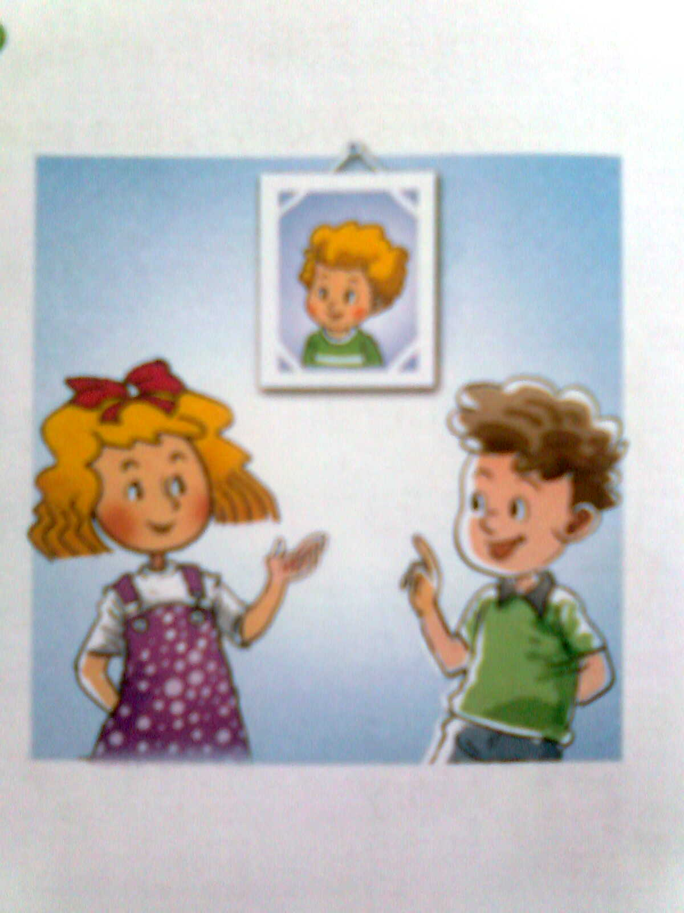
Unit Twelve:
How Old Are You?
Lesson 3 (1,2)
1. Listen and repeat.
Linda: This is my brother.
His name’s Peter.
Tom: How old is he?
Linda: He’s eight years old.
How old
is he?
He’s eight years old.

Slide 4
Unit Twelve:
How Old Are You?
Lesson 3 (1,2)
1. Listen and repeat
* MẪU CÂU:
- Hỏi và trả lời tuổi của 1 bạn nam:
How old is + tên ( bạn nam )?
He is + số tuổi+ years old.
- Hỏi và trả lời tuổi của 1 bạn nữ:
How old is + tên ( bạn nữ ) ?
She is + số tuổi + years old.

Slide 5
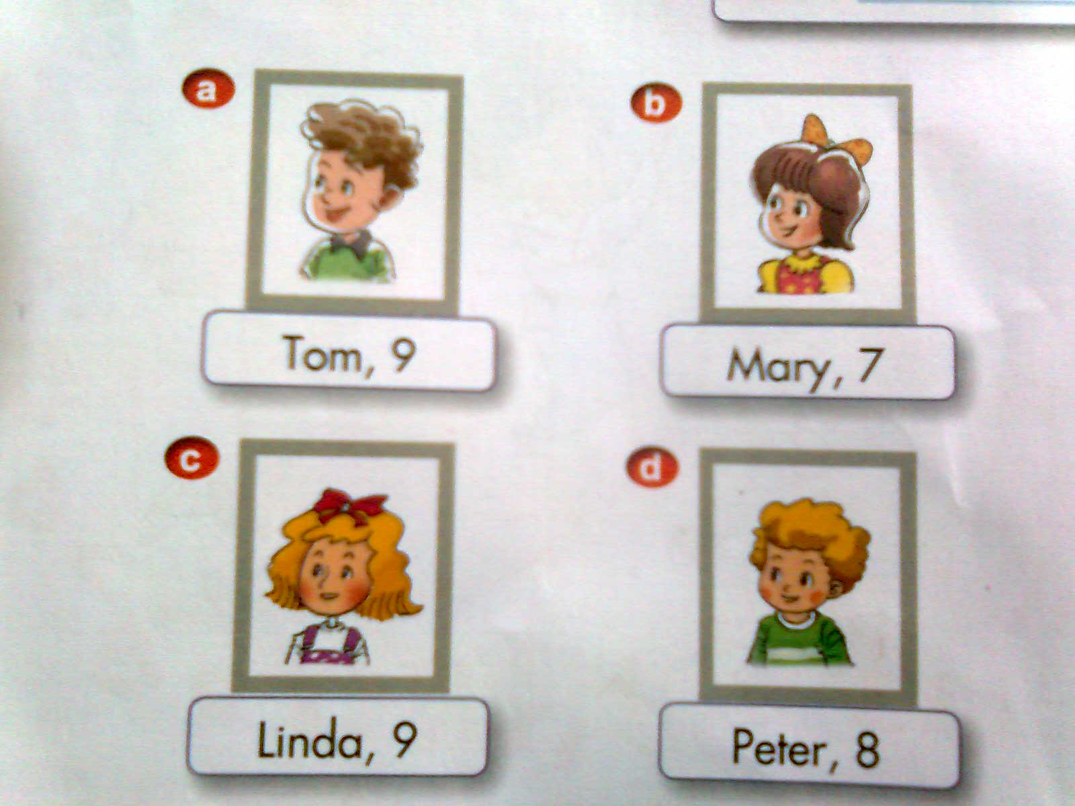
Unit Twelve:
How Old Are You?
Lesson 3 (1,2)
2. Look and say
He’s .
How old is ?
She’s .

Slide 6
Unit Twelve:
How Old Are You?
Lesson 3 (1,2)
GHI NHỚ
* MẪU CÂU:
- Hỏi và trả lời tuổi của 1 bạn nam:
How old is + tên ( bạn nam ) ?
He is + số tuổi + years old.
- Hỏi và trả lời tuổi của 1 bạn nữ:
How old is + tên ( bạn nữ ) ?
She is + số tuổi + years old.

Slide 7

SING A SONG.
One and one is two.
Two and two is four.
Four and one is five.
Five and five is ten.

Slide 8



THANK YOU FOR YOUR ATENTION.
SEE YOU SOON!

